Slide 1
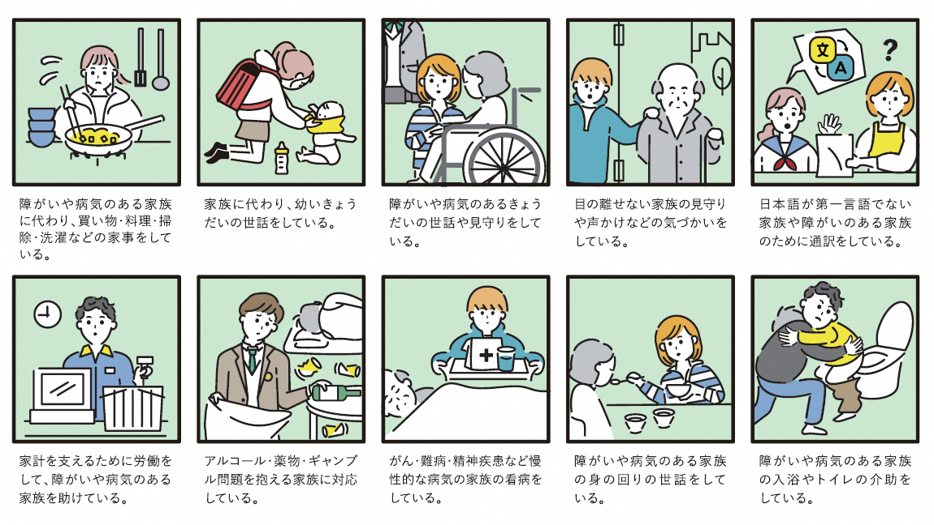
ヤングケアラーに気づくために
ヤングケアラーは家庭内の問題であり、表に出にくいものです。
また、 こども自身やその家族が「ヤングケアラー」であるということを認識していない、
周囲が異変に気づいていても家族の問題に対してどこまで介入すべきかが分からない
などの理由から、必要な支援につながっていないケースもあります。
ヤングケアラーを把握し必要な対応を行うには、普段ケア対象者に接する、福祉・介護職員の皆さまや、医療従事者の皆さまの“気づき”が大切です。
気づきのヒント
家庭訪問時等の様子 | 医療機関・窓口等での様子
●こども・若者が、ケア対象者の介護・介助をしている姿を見かけることがある ●こども・若者が、日常の家事をしている姿を見かけることがある ●こども・若者が、常にケア対象者の傍にいる | ●ケア対象者の病状や家族構成（子とケア対象者のみである等）から、こども・若者にケアの負担がかかっていると懸念される ●こども・若者が、家族の付き添いをしている姿を見かけることがある(平日に学校を休んで付き添いをしている等)
有限責任監査法人トーマツ「多機関・多職種連携によるヤングケアラー支援マニュアル」（令和４年3月）より
ヤングケアラーの状態を知る
ヤングケアラーを支援につなぐにあたっては、本人の意思を尊重すること、本人や家族の想いを第一に考えることが重要です。本人や家族との対話の中で緊急性を確認した上で、信頼関係を築きながら状況の把握をお願いします。
ヤングケアラーの支援については
市区町村の「こども家庭センター」
又は児童福祉担当部署までご連絡ください
（●●●ー●●●ー●●●●）

